Slide 1
Створення ситуації успіху для учнів з особливими освітніми потребами
(обмін досвідом)
НІКОПОЛЬСЬКИЙ ПРОФЕСІЙНИЙ ЛІЦЕЙ
Майстер виробничого навчання по професії
«маляр, штукатур»
Миролюбова Ярослава Іванівна
2017 рік

Slide 2
Автори проекту - дослідження
Майстер виробничого навчання по професії «маляр; штукатур» Нікопольського професійного ліцею – Миролюбова Ярослава Іванівна
Освіта базова вища, Рубіжанський індустріально-педагогічний технікум.Промислове та цивільне будівництво. Технік-будівельник, майстер виробничого навчання.
Педагогічний стаж - 33 роки
Стаж роботи в даному освітньому закладі – 25 років

Slide 3
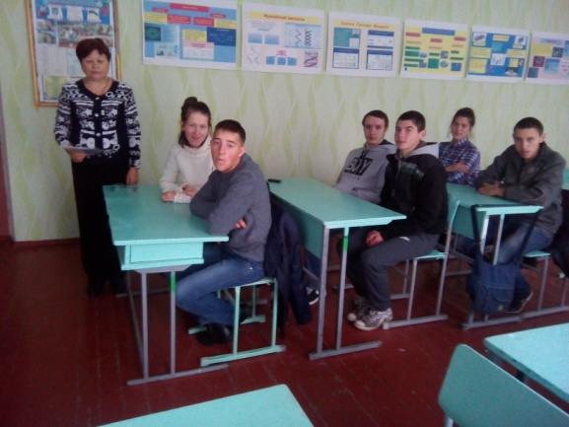
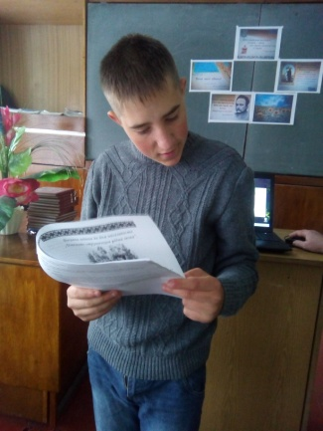
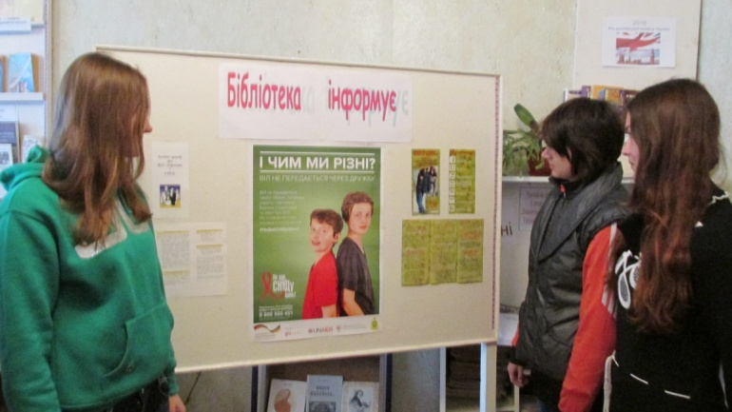
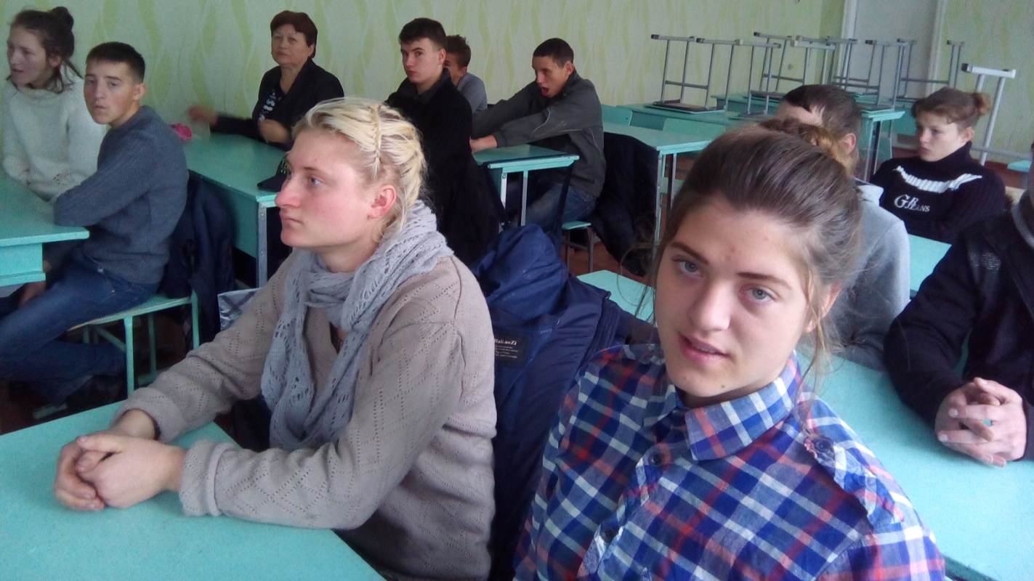
Учасники проекту
Учні Нікопольського професійного ліцею по професії «Маляр; штукатур» (з особливими освітніми потребами), випускники 2014, 2015, 2016 років
Психолог Нікопольського професійного ліцею – Паух Н. О.
Викладач спецпредметів
будівельного напрямку –
Буглакова Л.В.
Старший майстер виробничого навчання будівельного напрямку Котенко П.С.
Замовник кадрів –
ПП «БЕСТ» Соколенко В.І.
ПП «КОПО» Попов В.М.

Slide 4
Мета проекту:
Зробити аналіз, систематизувати, розглянути на засіданні педагогічної ради досвід роботи, творчий звіт майстра виробничого навчання Миролюбової Я.І. по досвіду створення ситуації успіху розвитку особистості з особливими освітніми потребами з метою надання можливості кожному учню відчути радість досягнення успіху в опануванні професійними навичками, усвідомити свої здібності. А також поширити позитивний педагогічний досвід майстра виробничого навчання в навчально-виховному та навчально-виробничому процесі ПТНЗ.

Slide 5
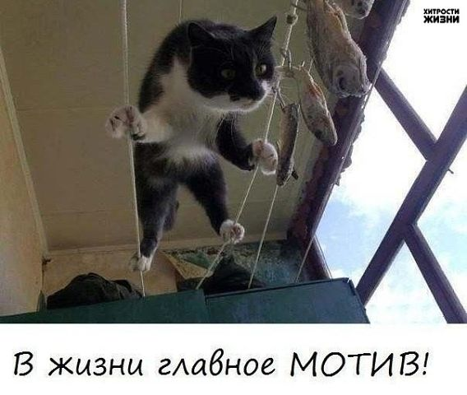
Складові сили мотивації
Життєво необхідно
Цікаво
Полегшить роботу
Допоможе в майбутньому
Сприяє розвитку
Формує здібність ставити мету , знаходити способи її досягнення

Slide 6
Мотиваціія успіху: працелюбність, бачення кінцевого результату, творчий підхід
«Знедолена природою дитина не повинна знати, що у неї слабкий розум, слабкі сили. Виховання такої дитини має бути у сто разів ніжнішим, чуйнішим, дбайливішим» (В.Сухомлинський).

Slide 7
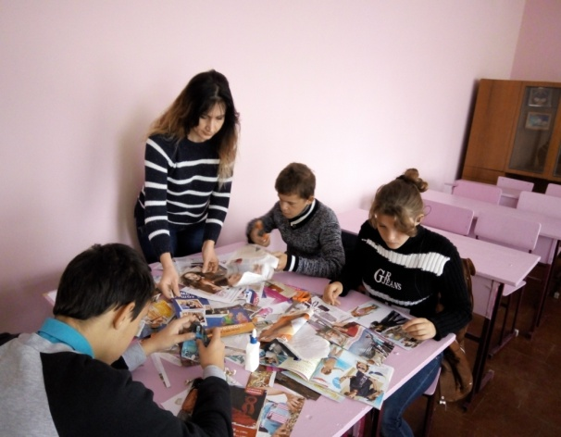
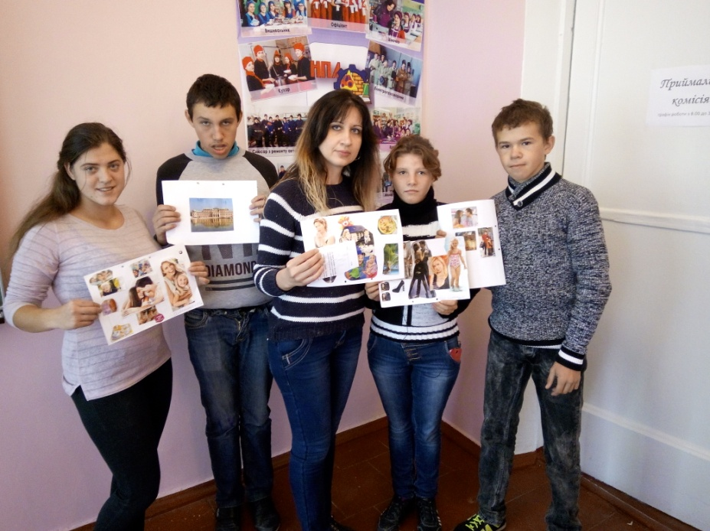
Корекційно - розвивальна програма тренінгу «Це – я, поглянь на мене»
Після проведення тренінгу очікується зниження рівня тривожності в учнів, покращення показників самооцінки, налагодження емоційної сфери, покращення психологічного клімату в групі

Slide 8
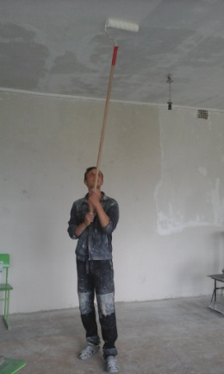
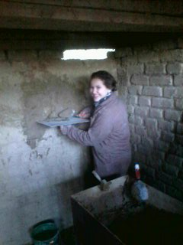
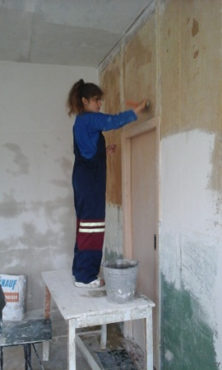
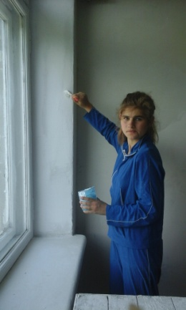
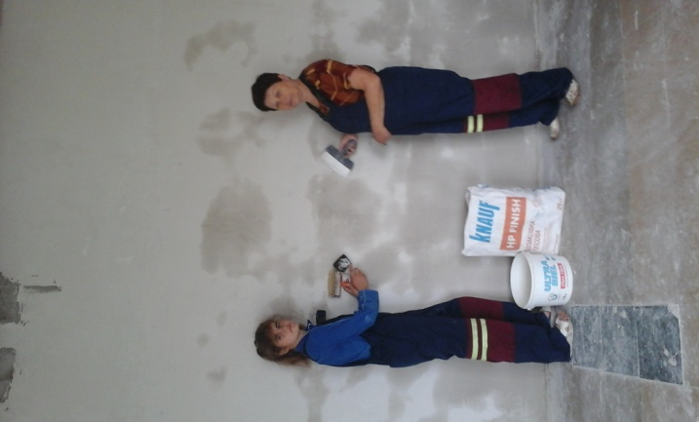
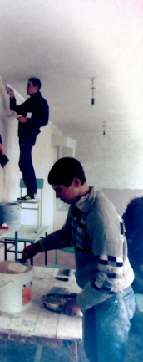
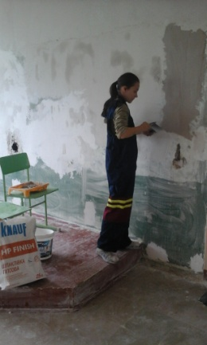
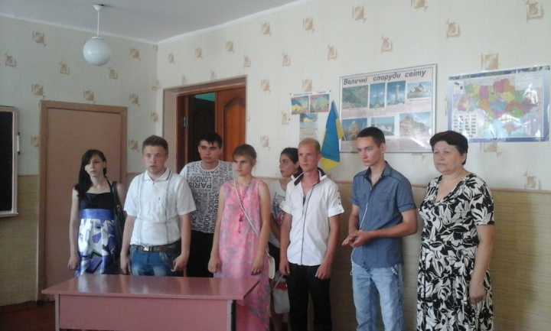
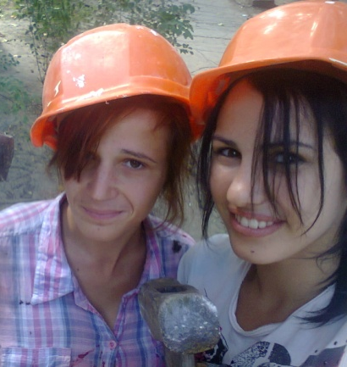
Виробниче навчання в НПЛ

Slide 9
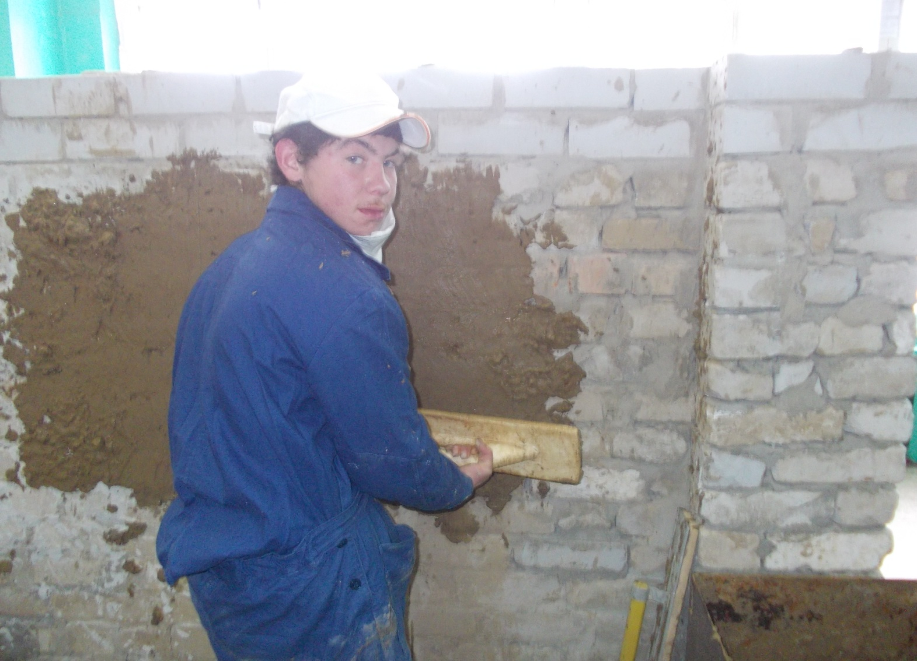
Відпрацювання навичок у виробничій майстерні

Slide 10
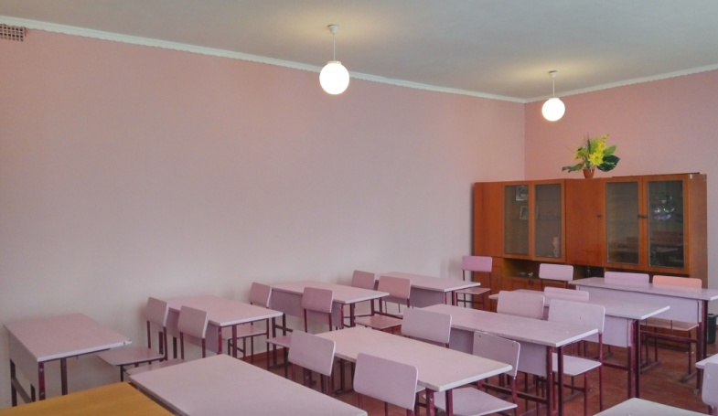
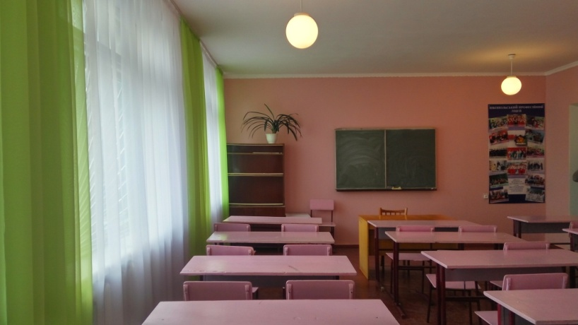
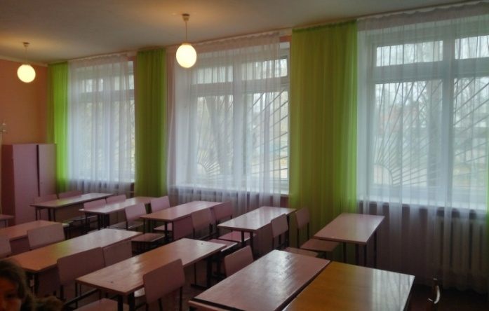
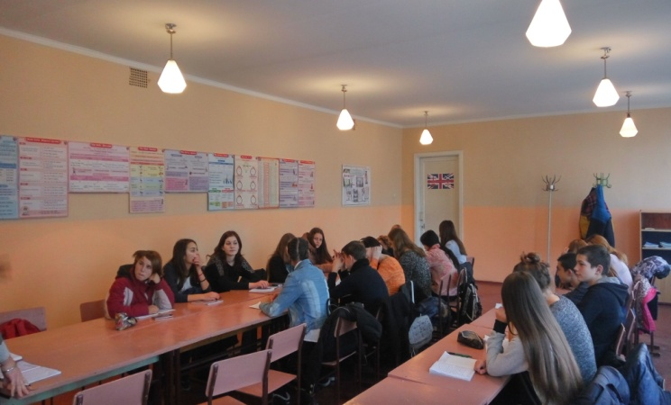
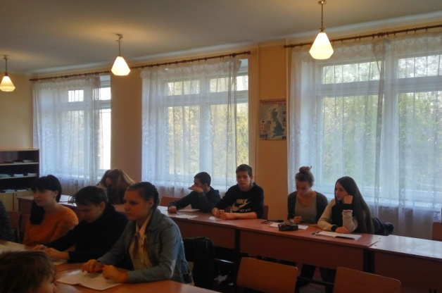
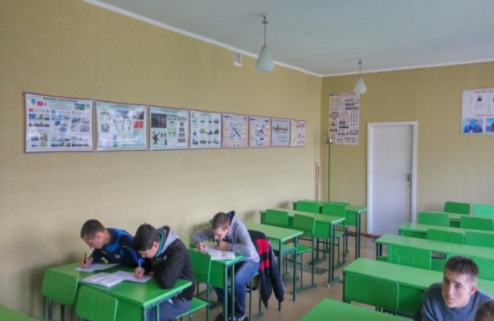
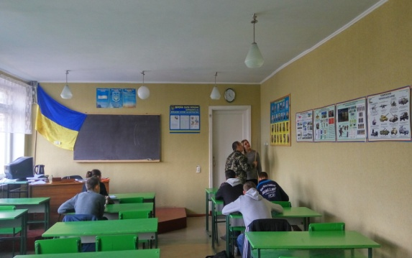
Виконані реальні дипломні роботи
Навчальні кабінети

Slide 11
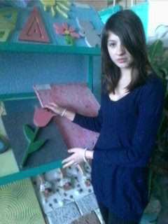
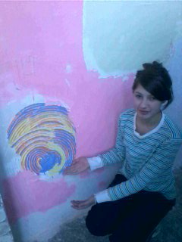
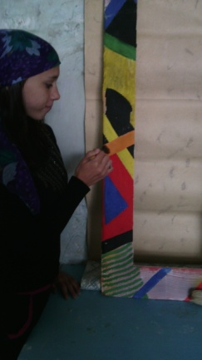
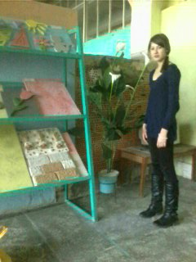
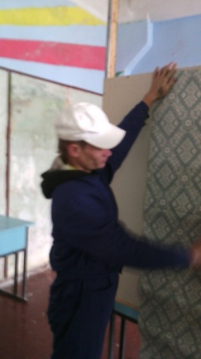
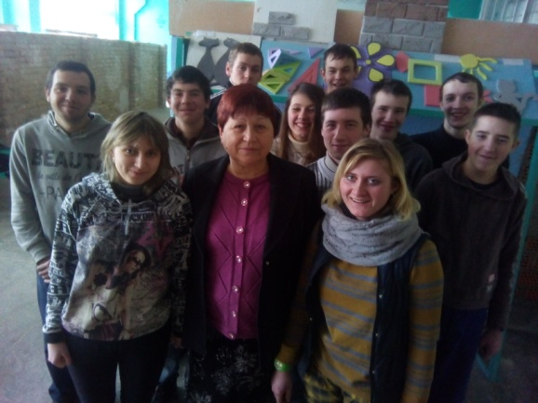
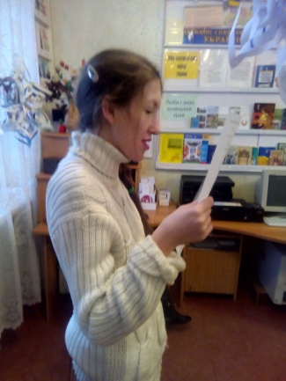
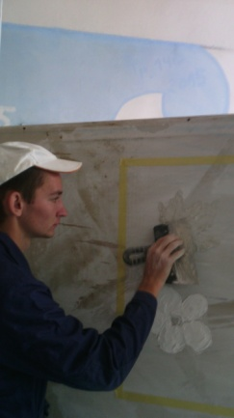
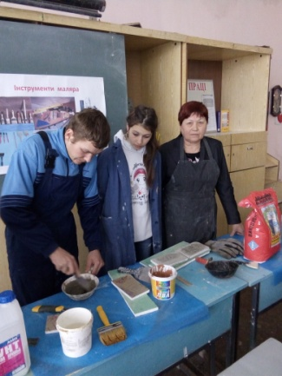
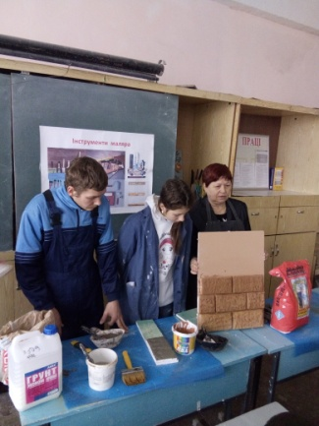
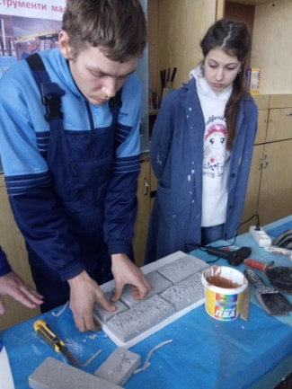
Гурткова робота

Slide 12
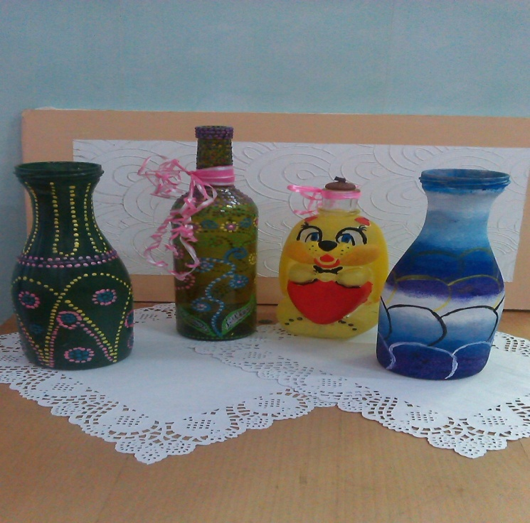
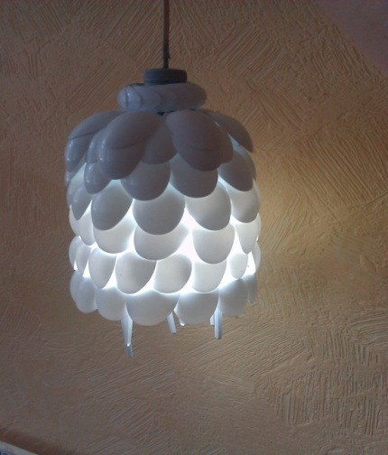
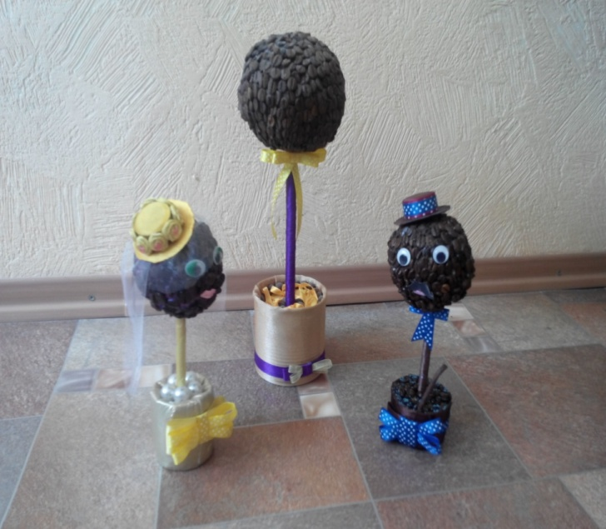
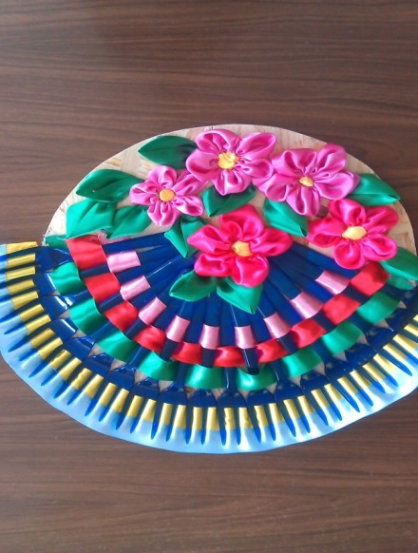
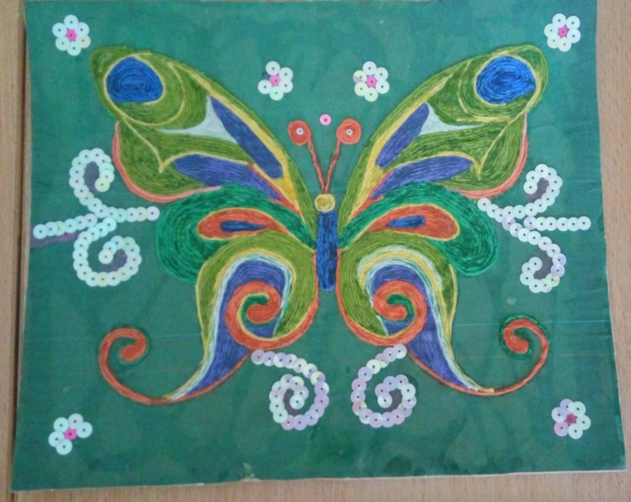
Конкурсні вироби учнів

Slide 13
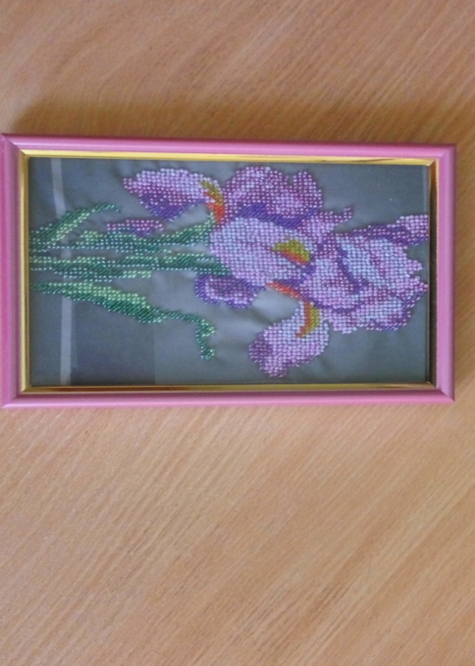
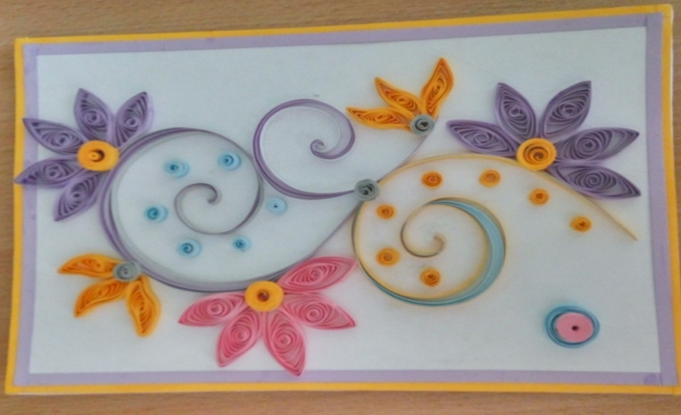
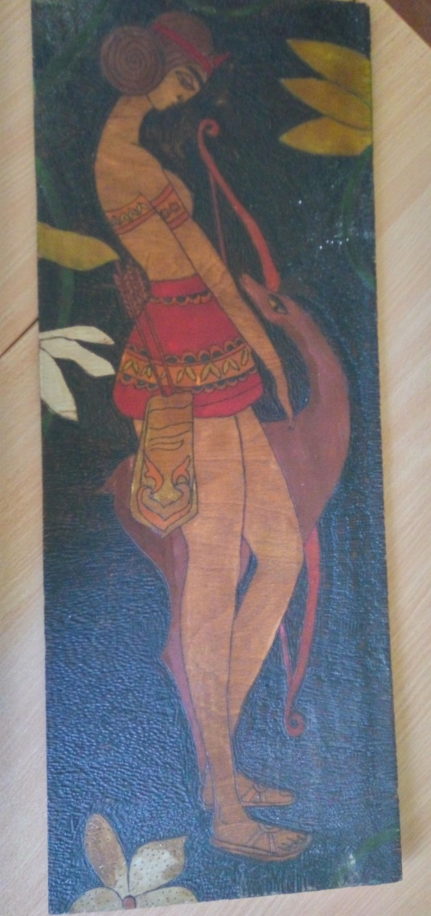
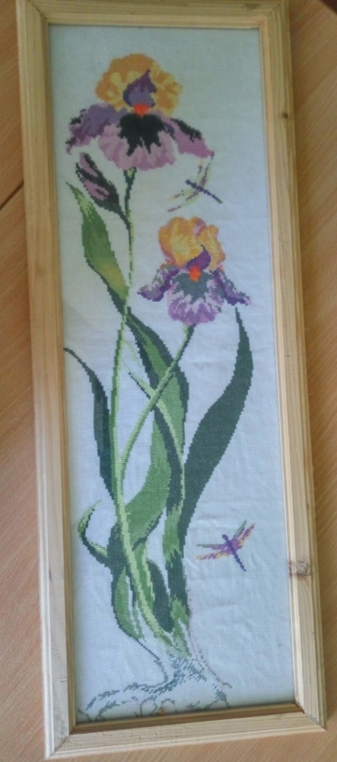
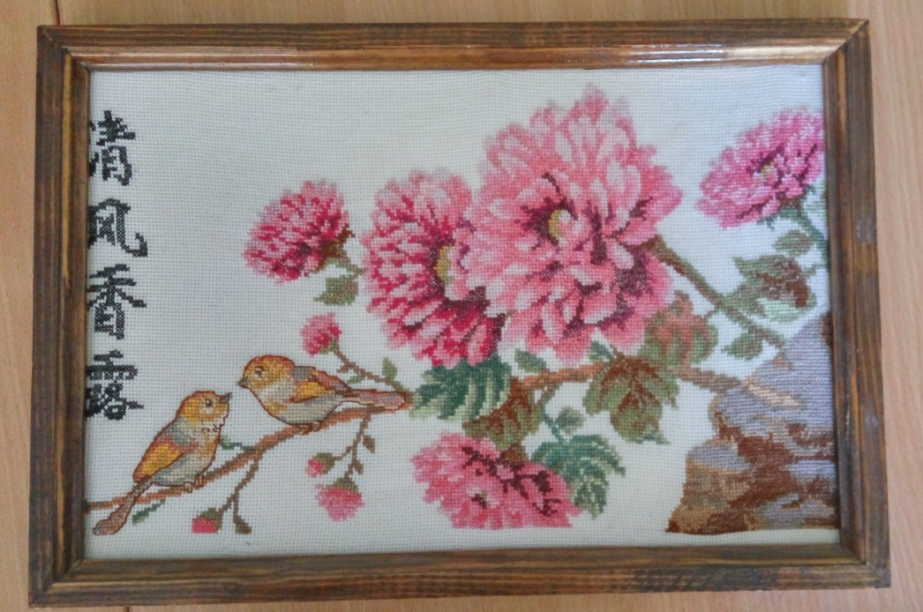
Конкурсні вироби учнів
Творчі здібності властиві будь-якій людині

Slide 14
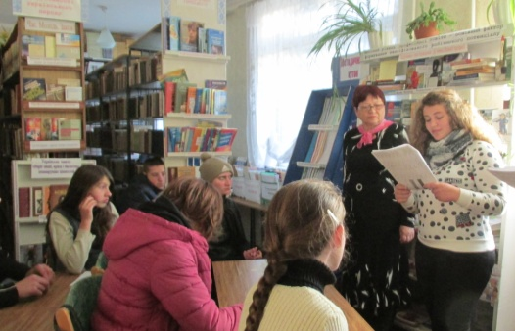
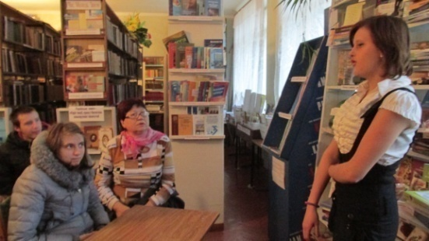
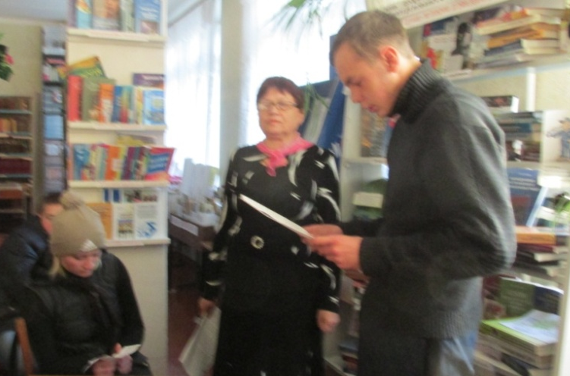
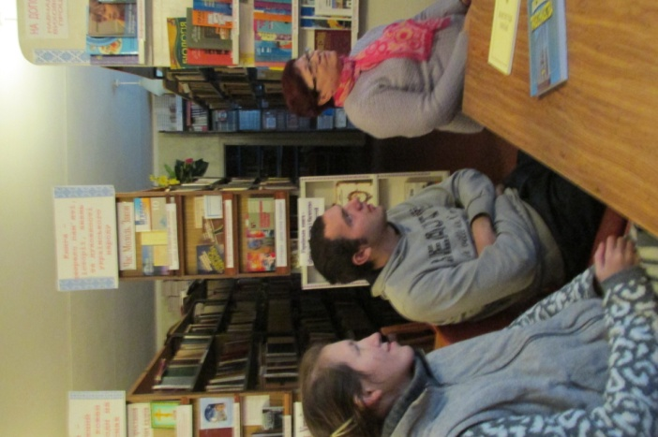
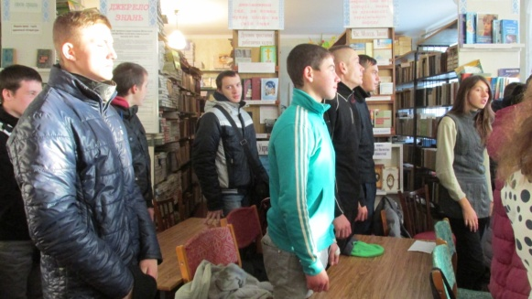
КАЛЕЙДОСКОП ВИХОВНИХ ГОДИН
Правила безпеки при поводженні з газом
«Ні, тероризму!!!»
«Дзвенить струмочком рідна мова»
«6 грудня – День Збройних Сил України»
«Повір у себе»

Slide 15
Герої не вмирають…
В 2016 році в Нікопольському професійному ліцеї відкрита Меморіальна дошка випускникам – воїнам АТО, загиблим під час бойових дій.
Зовнішні оздоблювальні роботи виконані учнями по професії «маляр, штукатур» під керівництвом майстрів виробничого навчання Миролюбової Я.І., Гончарової С.Ю., викладача Буглакової Л.В.

Slide 16
Технологія створення ситуації успіху

Slide 18
Педагогічна технологія “Створення ситуації успіху” включає створення різноманітних видів радості (емоцій), використання прийомів, за допомогою яких розгортають роботу з різними категоріями учнів.

